Slide 1
БИОЛОГИЯ и ГЕОГРАФИЯ
2. Геоэкологический каркас Сахалина и Курил.

Slide 2
Экосистемы, геосистемы и геоэкосистемы.
Биогеоценоз (от греч. βίος — жизнь γη — земля + κοινός — общий) — система, включающая сообщество живых организмов и тесно связанную с ним совокупность абиотических факторов среды в пределах одной территории, связанные между собой круговоротом веществ и потоком энергии (природная экосистема). Представляет собой устойчивую саморегулирующуюся экологическую систему, в которой органические компоненты (животные, растения) неразрывно связаны с неорганическими (вода, почва). Например: биогеоценоз соснового леса, биогеоценоз горной доли
?
Геосистема (др.-греч.γε, - Земля и др.-греч. σύστημα, - целое, составленное из частей) — фундаментальная категория географии и геоэкологии, обозначающая совокупность взаимосвязанных компонентов географической оболочки, объединённых потоками вещества, энергии и информации. Поскольку географические науки занимаются вопросами взаимодействия компонентов природной среды, существует довольно много понятий, близких к понятию геосистемы. В целом, это понятие очень близко к определению биогеоценоза.
Ландша́фт (Landschaft, вид местности, от Land — земля и schaft — суффикс, выражающий взаимосвязь, взаимозависимость). Дословно может быть переведен как «образ края»— конкретная территория, однородная по своему происхождению, истории развития и неделимая по зональным и азональным признакам. Ландшафт в научном понимании — генетически однородный территориальный комплекс, сложившийся только в ему свойственных условиях, которые включают в себя: единую материнскую основу, геологический фундамент, рельеф, гидрографические особенности, почвенный покров, климатические условия и единый биоценоз
Вы уже знакомы с понятиями биогеоценоз, ландшафт, экосистема, геосистема, природный территориальный комплекс из курсов географии и биологии. Что объединяет эти понятия и в чем состоит разница?
Экосисте́ма, или экологи́ческая систе́ма — биологическая система (биогеоценоз), состоящая из сообщества живых организмов (биоценоз), среды их обитания (биотоп), системы связей, осуществляющей обмен веществом и энергией между ними
Совокупность природных комплексов различного ранга это сложная система, состоящая из множества компонентов, взаимосвязанных ме­жду собой. Эти системы можно рассматривать как с точки зрения гео­графии, так и с точки зрения биологии.
При этом делая основной упор и выделяя живое вещество, как главный элемент системы, рассматривая все остальные компоненты второсте­пенно, мы будем говорить о природном комплексе, как об экосистеме. Если же живое вещество рассматривается как один из компонентов, наряду с другими, эта система будет называться геосистемой.
биогеоценоз
ландшафт
геосистема
экосистема

Slide 3
Экосистемы, геосистемы и геоэкосистемы.
Таким образом, разница заключена в точке зрения, с которой мы рас­сматриваем систему. Если мы смотрим на нее глазами биолога, мы го­ворим о биогеоценозах и экосистемах, если глазами географа – мы го­ворим о природных комплексах и геосистемах.
Сравнивая природные комплексы между собой, мы мыслим создавая тот или иной образ территории. Образ территории с его непо­вторимыми чертами называется ландшафтом, если мы говорим о суше. Если мы говорим о водных пространствах – акваториях, об образах подводных глубин и характере подводной поверхности, мы говорим о бентемах.
Попытка объединения подходов к изучению природных комплексов и систем привела к появлению новой науки - геоэкологии. При этом изучаемым объектом геоэкологии становятся геоэкосистемы.

Slide 4
Геоэкологический каркас территории.
Одной из задач геоэкологии является выделение территориальных единиц, необходимых для изучения процессов происходящих внутри геоэкосистем, влияющих на жизнь, здоровье и деятельность человека.
Необходимые нам территориальные единицы должны обладать сле­дующими свойствами:
Иметь достаточно четкие определяемые границы.
Легко выстраиваться в систему ранжирования и иерархических уровней.
Отражать основные процессы, происходящие в компонентах гео­экосистемы (в том числе антропогенные), на различных иерар­хических уровнях.
Иметь достаточно простую систему индикаторов отражающих со­стояние геоэкологической системы.
?
В курсе «География России» вы познакомились с понятием географический каркас территории. Из каких элементов он состоит?

Slide 5
Геоэкологический каркас территории.
Рекам с территорией речного бассейна (водосборного бассейна) им присущи все перечисленные выше свойства. Водосборный бассейн дает возможность установить качественные и количественные соотношения между всеми элементами ландшафта. Его можно рассматривать как с точки зрения геосистемы, так и с точки зрения эко­системы, он является одним из видов общих систем и обладает всеми их свойствами. В бас­сейнах осуществляются круговороты ве­щества, реализуется большин­ство балансов.
Следовательно, водосборные бассейны, являются частями не только географического, но и экологического каркаса, а при совмещении понятий и геоэкологического каркаса.

Slide 6
Геоэкологический каркас территории.
Теперь нам необходимо выяснить, сколько же на Сахалине и Ку­рильских островах геоэкосистем, какими основными свойствами они обладают, какие ресурсы находятся в этих системах, и самое глав­ное, в каком состоянии находятся островные геоэкосистемы.
Выяснение этих вопросов позволит нам:
• Изучить характерные особенности островных геоэкосистем;
• Оценить ресурсный потенциал и продуктивность геоэкосистем;
• Выявить основные межресурсные связи, а, следовательно, понять характер взаимодействия ресурсов;
• Оценить состояние геоэкосистем на настоящее время, выявить основные виды загрязнений и загрязнителей природной среды;
• Увидеть каким образом это состояние влияет на жизнь, здоровье и хозяйственную деятельность человека.

Slide 7
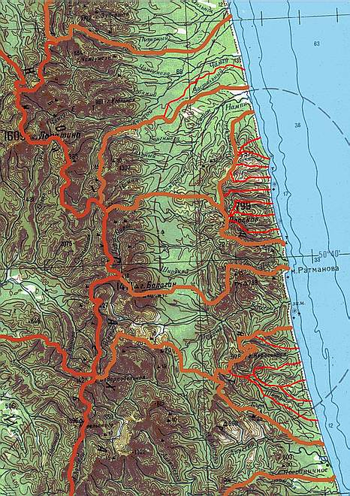
Геоэкологический каркас территории.
На карте фрагмент восточного побережья острова Сахалин с выделенными водо­сборными бассейнами. Если вы обратили внимание, водосборные бассейны (они же природные комплексы, экосистемы, гео­экосистемы) отличаются друг от друга площадью, формой, особенностями рель­ефа, количеством рек - притоков.
Одни водосборные бассейны образованы крупными реками имеющими до сотни притоков, другие реки небольшие (на по­бережье) имеют несколько притоков. Водосборные бассейны крупных рек зани­мают на Сахалине сотни и даже тысячи квадратных километров, в то время как водосбор малых рек составляет только десятки километров. Крупные реки в связи с тем, что начинаются в верховьях круп­ных водораздельных хребтов пересекают несколько ландшафтов, тем самым явля­ются гораздо сложнее, по составу входя­щих компонентов, чем реки протекающие по территории одного ландшафта.
В связи с этим возникает проблема клас­сификации и ранжирования водосборных бассейнов. Некоторые бассейны очень малы и это вызывает определенные не­удобства как в выделении их на карте, так и в практической работе. Выход из этой ситуации в укрупнении бассейнов по сходным признакам, напри­мер химическому составу воды.
карта

Slide 8
Принципы выделения крупных геоэкосистем.
Как вы помните из курса химии, вода - химическое соединение водо­рода с кислородом, бес­цветная жидкость без запаха и вкуса.
В процессе круговорота вода вступает в химические реакции и взаи­модействует с большим числом различных минералов, органических соедине­ний и газов. В результате этого морские, поверхностные и подземные воды содержат растворенные соли, газы и органические вещества. Следовательно, под химическим со­ставом природных вод следует понимать весь комплекс минеральных и органических ве­ществ, находящихся в воде.
Содержание металлов и солей в водных бассейнах на практике опре­деляется ана­лизами воды и донного ила. Реки расположенные рядом и имеющие сходную химическую формулу и одинаковый уровень ки­слотности (рН) выделяются в большой водосборный бассейн (геоэко­систему). Применяя такой подход, на Сахалине можно выделить 20 крупных геоэкосистемы, которые будут соответствовать двадцати крупным водосборным бас­сейнам.

Slide 9
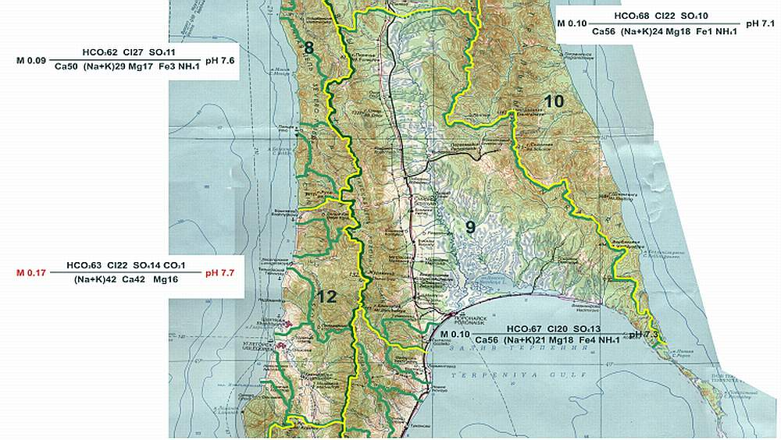
Принципы выделения крупных геоэкосистем.
В качестве графического примера показана карта центральной части Сахалина с несколькими водосборными бассейнами и химиче­скими формулами, каждая из которых соответствует своему бассейну.

Slide 10
Принципы выделения крупных геоэкосистем.
i
Не смотря на их визуальную сложность и «многоэтажность», формулы очень легко читаются. Для этого необходимо знать символы химиче­ских элементов и их свойства.
В числителе обозначены преобладающие в воде анионы НСО₃ > SO₄² > Cl > и их концентрация, в знаменателе катионы Са²⁺ > Na⁺ > Mg²⁺ > K⁺ и их концентрация. Слева перед формулой степень минерализации, справа уровень рН
Теперь давайте рассмотрим, какие же процессы происходят в геоэкосистемах.

Slide 11
Геоэкологические процессы в водосборных бассейнах.
Водосборные бассейны отличаются друг от друга не только химиче­ским составом воды. Каждая геоэкосистема имеет свой набор компо­нентов, ландшафтов, их сочетаний, ресурсов и межресурсных связей. В каждой геоэкологической системе геологические, геоморфологиче­ские, гидрогеологические, климатические, биологические и экологиче­ские процессы имеют свою скорость и интенсивность.
Так как облик геоэкологических систем определяют геологические процессы, то геологическое строение территории будет оказывать самое сильное воздействие на другие компоненты геоэкосистемы – геомор­фологический, почвенный, гидрологический и биотический компо­ненты ландшафта. Геоморфологический (рельеф) и гидрологический компоненты ландшафта образуют факторы, которые оказывают оди­наковое по силе воздействие друг на друга. Кроме факторов имеющих сильное воздействие существует ряд других, меньших по силе - веду­щие, слабые и опосредованные.

Slide 12
Геоэкологические процессы в водосборных бассейнах.
Воздействие человека на геоэкосистемы приобрело в настоящее время не менее сильное воздействие, чем влияние природных процессов на ландшафты. В результате, большей части непродуманных действий, человек, изымая из экосистем полезности (ресурсы) нарушает природ­ный ход процессов, а часто и сам ландшафт.
На месте изъятого угля остаются брошенные карьеры, а на месте вырубленного леса безжизненная пустыня.
i
Как вы помните из курса географии, существуют эндогенные (внутри) и экзогенные (снаружи) процессы. К внутренним про­цессам относятся радиоактивный распад вещества, мантийный тепло и массоперенос, физико-химические и механические процессы. Проис­ходящее внутри, всегда отражается снаружи, в виде землетрясений, вулканизма, волн цунами и других катастрофических явлений.
Экзогенные процессы всегда происходят на поверхности и связаны с переносом воды (снега, льда, воздушного пара), воздуха (холодные и теплые воздушные массы), земли (твердый сток рек, микроэлементы, взвеси в воздухе, рыхлый материал). Перенос элементов происходит под воздействием русловых, склоновых и воздушных потоков энергии и вещества

Slide 13
Геоэкологические процессы в водосборных бассейнах.
Например, русловым потоком энергии и вещества будет являться течение рек и ручьев, переносящее потоки воды и массы частиц образующих твер­дый сток. Сели, также как и реки русловые потоки, переносящие потоки воды смешанные с камнями и грязью.
Примерами склоновых потоков могут служить снежные лавины, опол­зни, горные обвалы, воздушных - циклоны и антици­клоны, тропические циклоны (тайфуны), местные ветра.
В зависимости от интенсивности выделяют катастрофические и нека­тастрофические процессы и явления.

Slide 14
Вопросы и задания
1. Объясните сходство и различие понятий биогеоценоз, ландшафт, экосистема, геосистема, природный территориальный комплекс.
2. Что такое геоэкосистема и чем она отличается от экосистемы?
3. Попытайтесь объяснить, почему водосборные бассейны являются геоэкосистемами?
4. Почему необходимо знать состояние геоэкосистем?
5. По каким основным принципам необходимо выделять геоэкосистемы?
6. Почему антропогенные факторы приобретают такое же большое значение, как и природные?
7. Приведите примеры русловых и склоновых процессов обеспечивающих перенос энергии.

